Slide 1


Azure Functions
Julio Cesar Avellaneda
Microsoft MVP ASPNET – Telerik Expert
@julitogtu
www.julitogtu.com

Slide 2
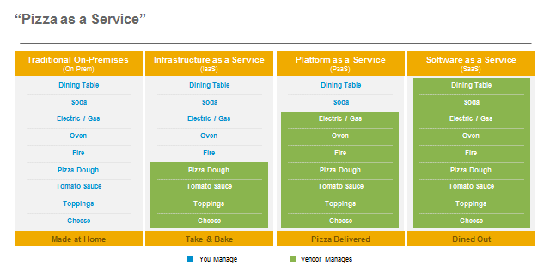
Modelos Cloud

Slide 3
Azure Functions Features
1
Desarrollo rápido y simple
4
Pago por uso
2
Enfoque en requerimientos de negocio
5
Open Source
https://github.com/azure/azure-webjobs-sdk-script
3
Multi-lenguaje
6
Todo el poder de Azure Web Apps

Slide 4



Azure Functions
Eventos + Código
Ejecutar tareas cada x tiempo
Request HTTP o WebHook
Procesar mensajes de colas, storage

Slide 5
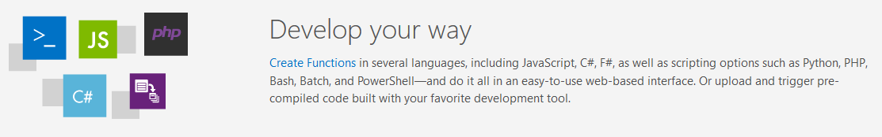
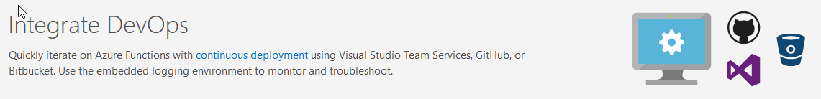
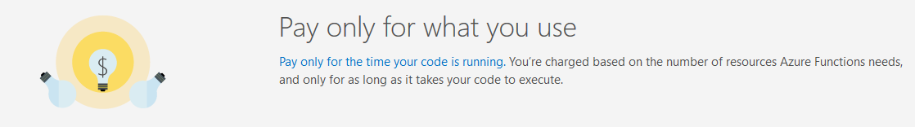
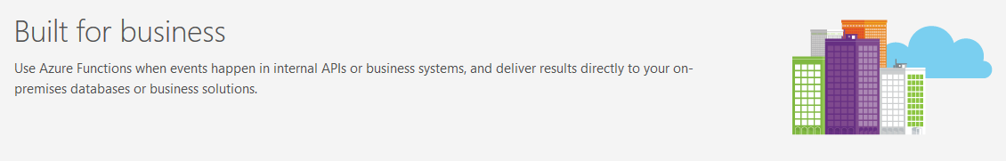
Azure Functions
https://azure.microsoft.com/en-us/services/functions/

Slide 6
Demo 1
Hello Azure Functions

Slide 7
Azure Functions
Triggers & Bindings
Un trigger define la forma en que la función es invocada, una función solo puede 1 trigger.
Los bindings son los datos de entrada y de salida de la función, una función puede tener múltiples triggers.
Triggers
Bindings

Slide 8
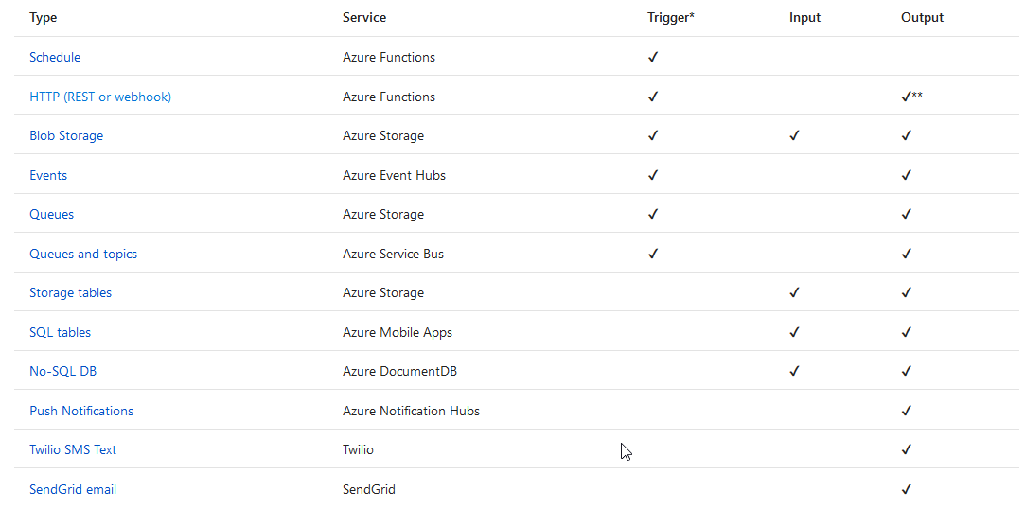
Azure Functions
Triggers & Bindings

Slide 9
Demo 2
Triggers & Bindings

